Slide 1
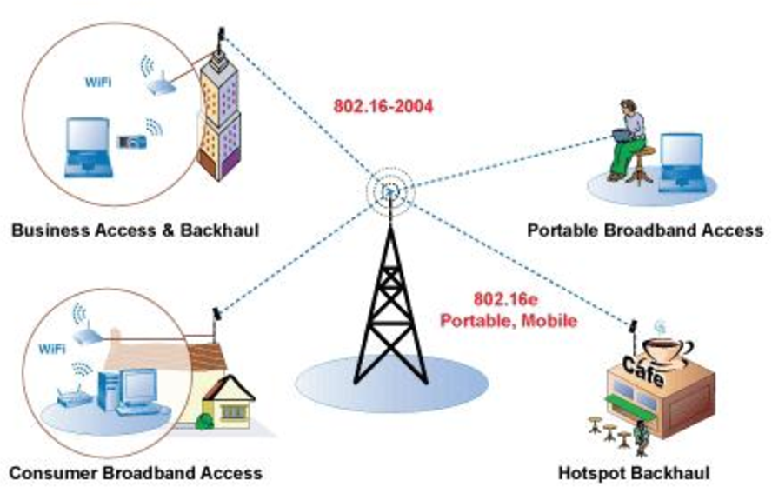
স্বাগতম

Slide 2
পাঠ পরিচিতি
শিক্ষক পরিচিতি
তথ্য ও যোগাযোগ প্রযুক্তি
শ্রেণি: অষ্টম
অধ্যায়: দ্বিতীয়
পাঠ: ৯
মোঃ আব্দুল গাফফার ভূঁইয়া
সহকারি শিক্ষক (কম্পিউটার)
আমতলী উচ্চ বিদ্যালয়
মনোহরগঞ্জ,কুমিল্লা।
মোবাঃ- ০১৮৩১৯৭৬১৭৯

Slide 3
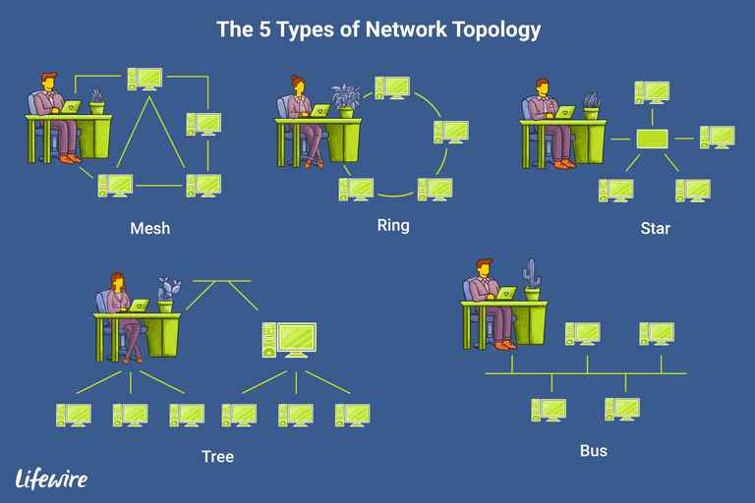
চিত্র গুলো লক্ষ্য কর

Slide 4
আজকের আলোচ্য বিষয় …
টপোলজি

Slide 5
শিখণফল
এই পাঠ শেষে শিক্ষার্থীরা…
নেটওয়ার্ক টপোলজি সম্পর্কে বর্ণনা করতে পারবে;
বিভিন্ন প্রকার টপোলজির পার্থক্য করতে পারবে।

Slide 6
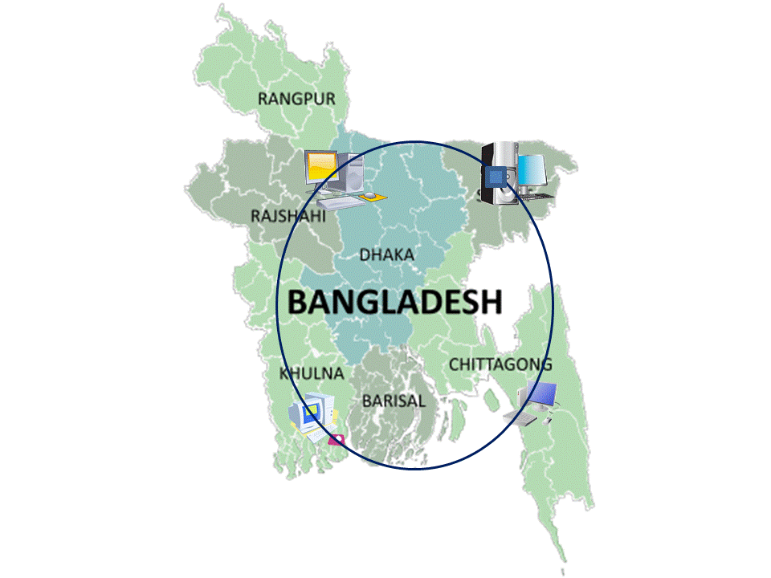
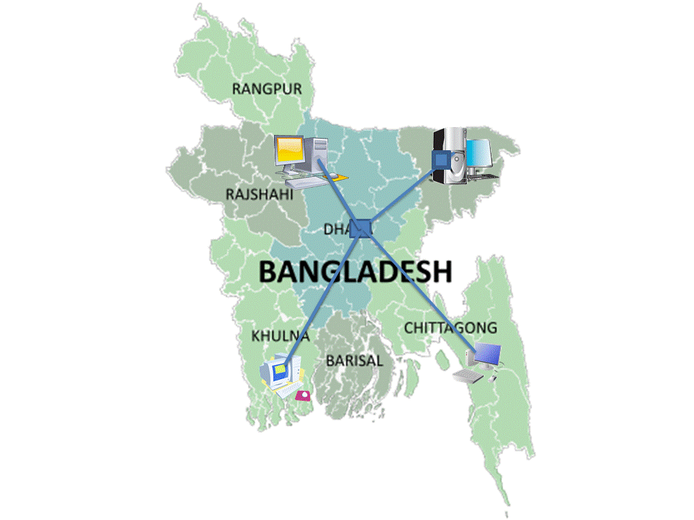
এক জেলার সাথে অন্য জেলার যোগাযোগ পদ্ধতি
এক কম্পিউটাররের সাথে অন্য কম্পিউটারের যোগাযোগর যে পদ্ধতিতে করা হয়, তাই নেটওয়ার্ক টপোলজি

Slide 7
টপোলজির প্রকারভেদঃ-
কম্পিউটার নেটওয়ার্কের সাধারণত নিন্মলিখিত সংগঠন ব্যবহার করা যায়ঃ -
বাস টপোলজি
রিং টপোলজি
স্টার টপোলজি
ট্রি টপোলজি
মেশ টপোলজি

Slide 8
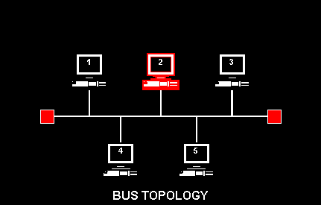
বাস টপোলজি
বাস টপোলজি
বাস টপোলজিতে একটা মূল ব্যাকবোন বা মূল লাইনের সাথে সবগুলো কম্পিউটারকে জুড়ে দেয়া হয়, ফলে কোন তথ্য দিলে তা সকল কম্পিউটার পায়।

Slide 9
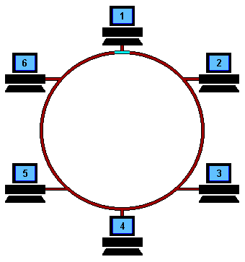
রিং টপোলজি
রিং টপোলজিতে প্রত্যেকটা কম্পিউটার অন্য দু’টো কম্পিউটারের সাথে যুক্ত থাকে

Slide 10
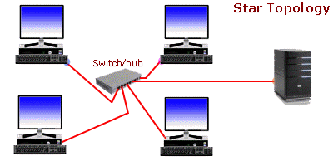
স্টার টপোলজি
স্টার টপোলজিতে কোন নেটওয়ার্কে প্রত্যেকটা কম্পিউটার একটা কেন্দ্রীয় হাবের (hub) সাথে যুক্ত থাকে

Slide 11
ট্রি টপোলজি
ট্রি টপোলজিতে অনেকগুলো স্টার টপোলজিকে একত্র করা হয়েছে

Slide 12
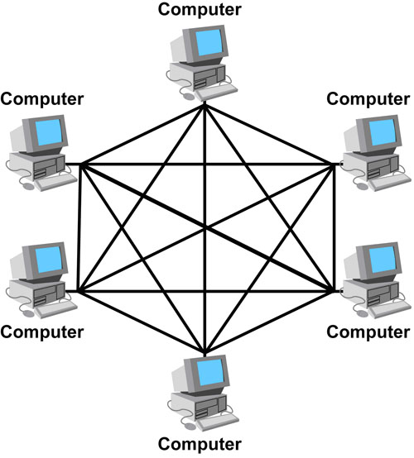
মেশ টপোলজি
মেশ টপোলজিতে কম্পিউটারগুলো একটা আরেকটার সাথে একাধিক পথে যুক্ত থাকে
Notes:
শিক্ষার্থীরা এলোমেলো হয়ে বসে আছে, তারা প্রত্যেকেই প্রত্যেকের সাথে তথ্য বিনিময় করতে পারে।
এভাবে মেশ টপোলজি কোন তথ্য দিলে তা সকল কম্পিউটারে পায়।

Slide 13
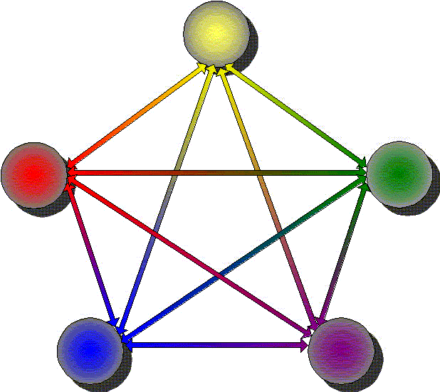
দলীয় কাজ
প্রথমে শিক্ষার্থীরা দলে বিভক্ত হবে
সবাই মিলে টপোলজির উপর একটা পোস্টার তৈরি কর।

Slide 14
মূল্যায়ন
সবচেয়ে বেশি সংখ্যক কম্পিউটারের সাথে কোন টপোলজির মাধ্যমে যোগাযোগ করা যায় বলে তুমি মনে কর এবং কেন?
একটি হাবের সাথে সকল কম্পিউটারের সংযুক্তিকে কী বলে?
ক) রিং
খ) বাস
গ) স্টার
ঘ) ট্রি

Slide 15
বাড়ীর কাজ
টপোলজি বলতে কী বুঝ? বিভিন্ন প্রকার টপোলজির বর্ণনা দাও।

